Slide 1
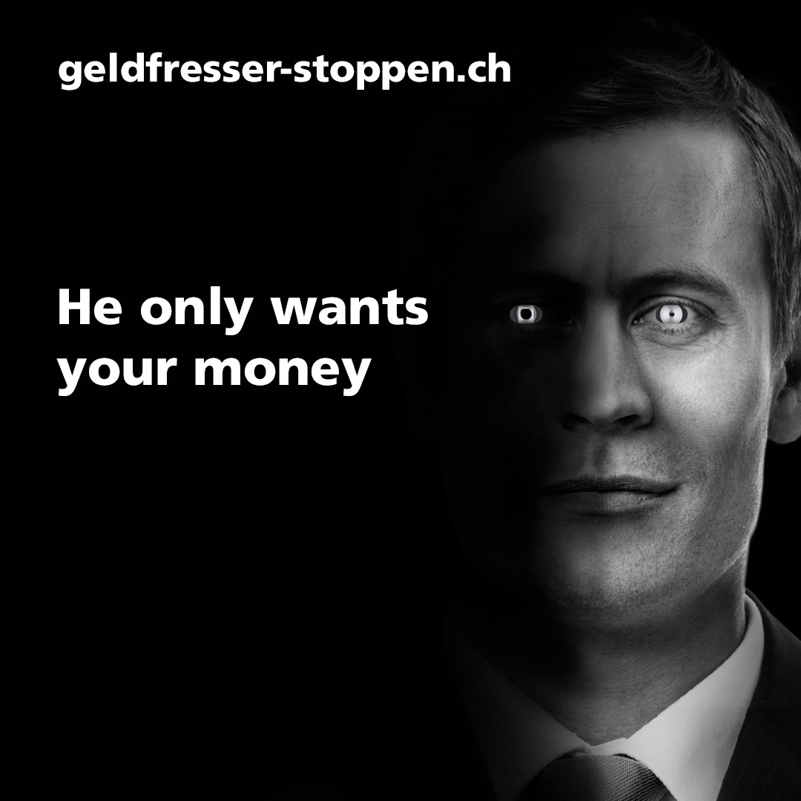
Aufklärungskampagne zu versteckten Kabelgebühren

Slide 2

Übersicht der Massnahmen
Online / Digitale Werbemittel
Casefilm
Landingpage
PoS Animation (Mediamarkt)
Online Banner
Social Media Kampagne (Facebook)
Newsletter
Print / Physische Werbemittel
Direct Mailing mit Kündigungsschreiben, Informationsfolder und Antwortkuvert
Bill Message
Poster
Poster Bikes
Aufkleber

Slide 3
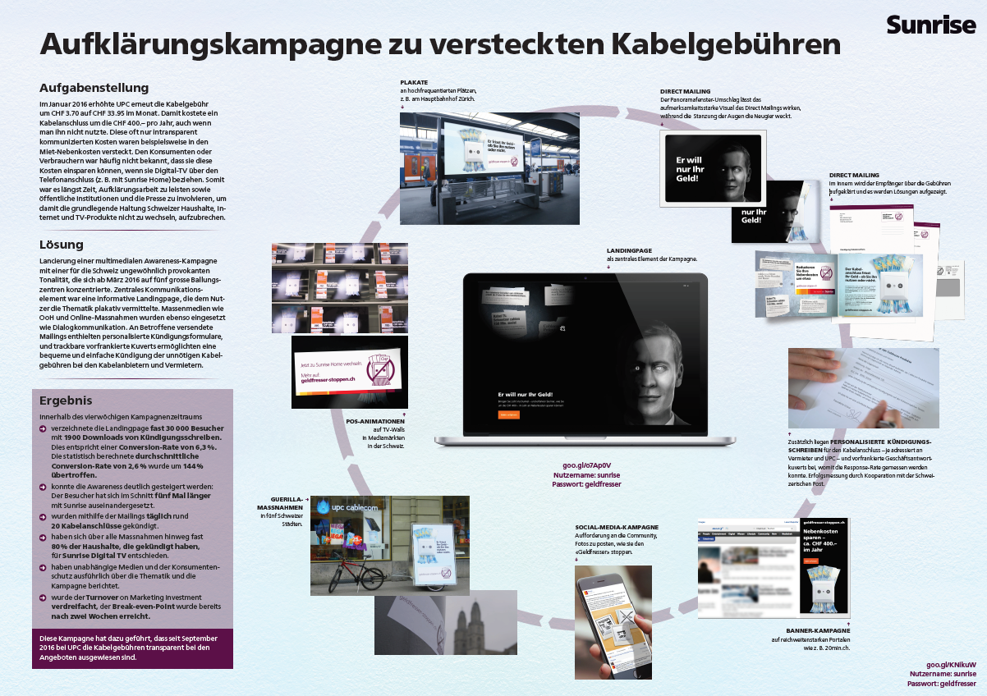

Präsentationstemplate
Präsentationstemplate bitte im Einreichungsportal anschauen

Slide 4
Videos
Bitte die nachfolgenden Videos im Einreichungsportal anschauen

Slide 5
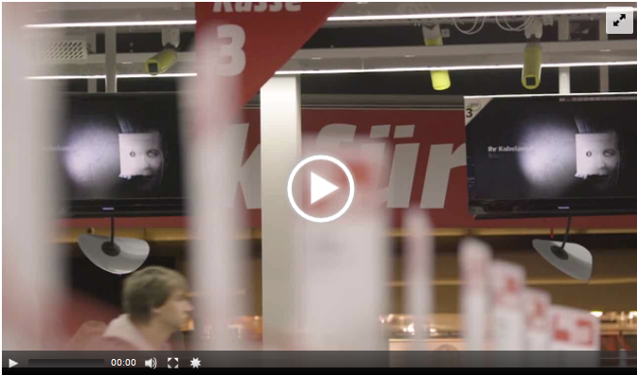
Casefilm
Bitte Casefilm.mp4 im Einreichungsportal anschauen

Slide 6
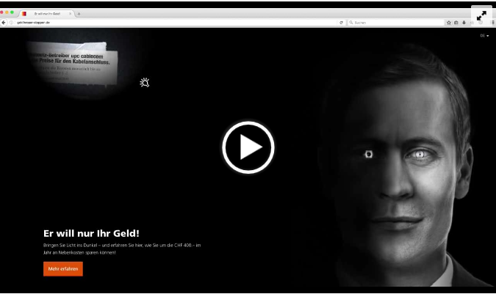
Landingpage Screencast
Bitte Geldfresser_screencast.mp4 im Einreichungsportal anschauen

Slide 7
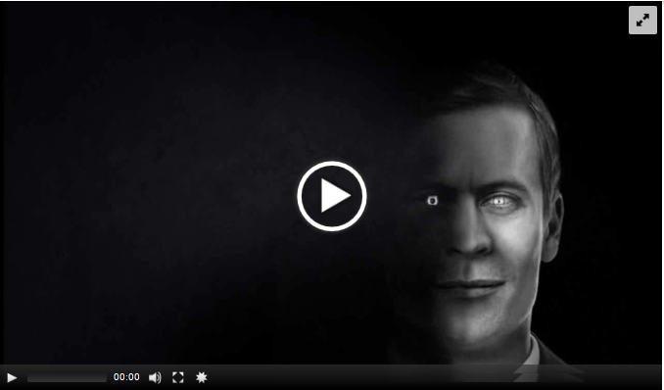
PoS Animation Mediamarkt
Bitte PoS Animation Mediamarkt.wmv im Einreichungsportal anschauen

Slide 8
Online Banner
Wurden auf reichweitestarken Portalen, wie z.B. «20min.ch» gespielt

Slide 9


Bitte im Vollbildmodus anschauen, um Animationen zu sehen

Slide 10






Bitte im Vollbildmodus anschauen, um Animationen zu sehen

Slide 11
Social Media Kampagne
Aufforderung an die Community Fotos zu posten, wie sie den «Geldfresser» stoppen, mit Chance einen Möbelgutschein im Wert von CHF.- 400 zu gewinnen

Slide 12

Teaser Phase
Engagement Rate
4.46%
Datenerhebung am 21.03.2016

Slide 13

Launch Phase 1/2
Engagement Rate
3.45%
Datenerhebung am 21.03.2016

Slide 14


Launch Phase 2/2 – Lancierung in weiteren Sprachen
Französisch
Engagement Rate
2.64%
Italienisch
Engagement Rate
2.84%
Datenerhebung am 21.03.2016

Slide 15
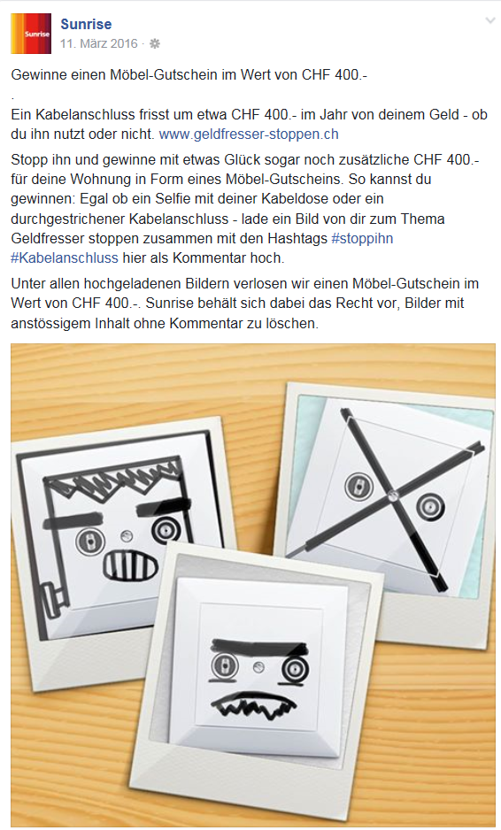
Engagement Phase 1/2
Engagement Rate
4.41%
Datenerhebung am 21.03.2016

Slide 16
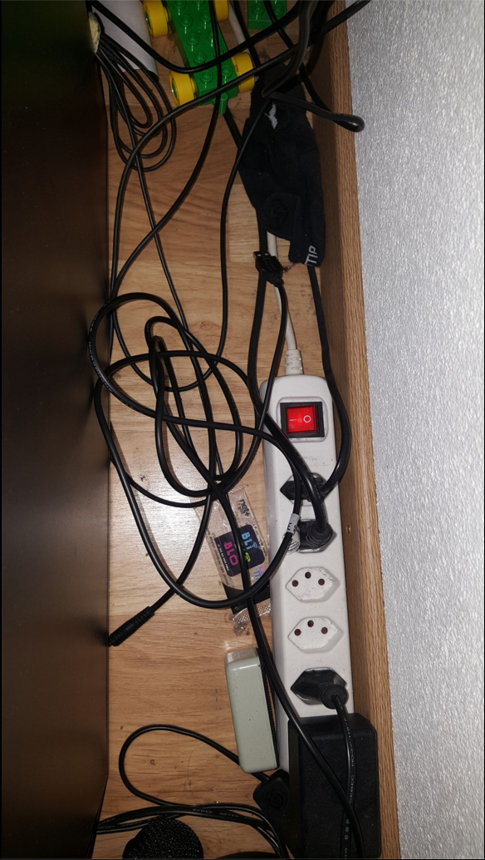
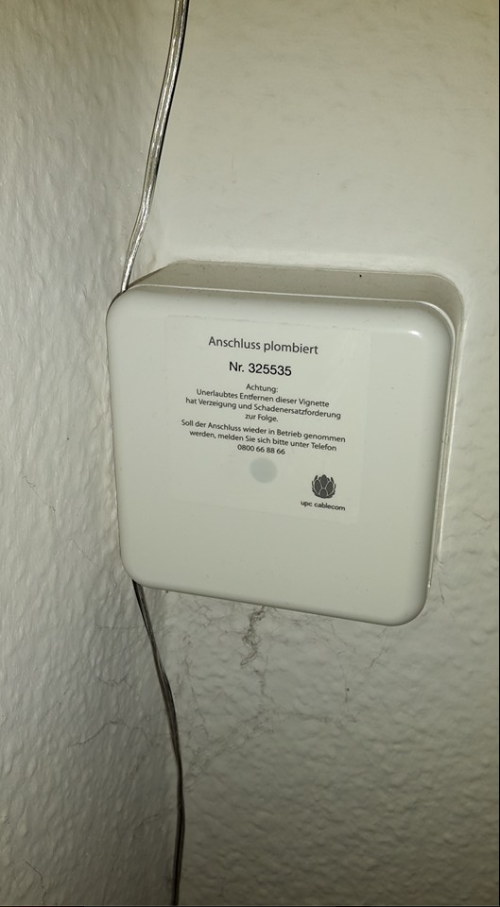
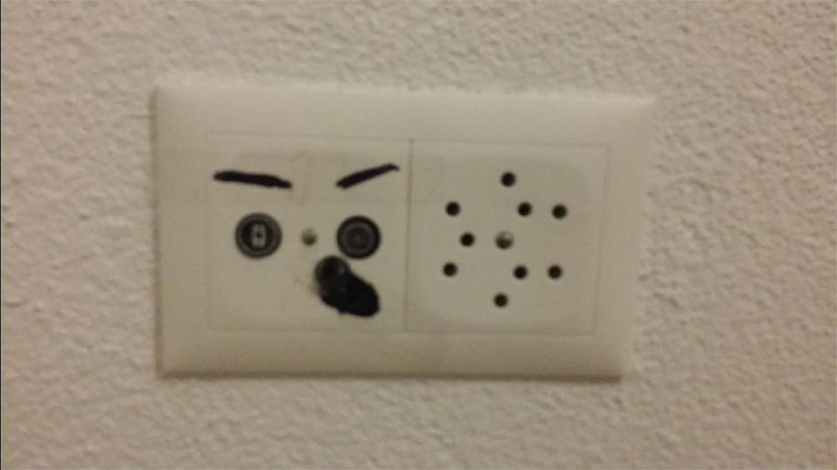
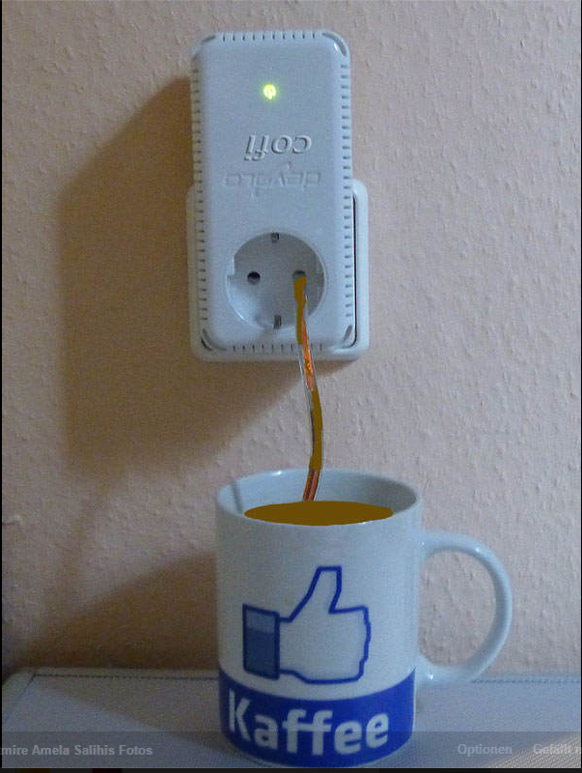
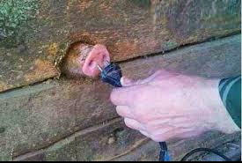
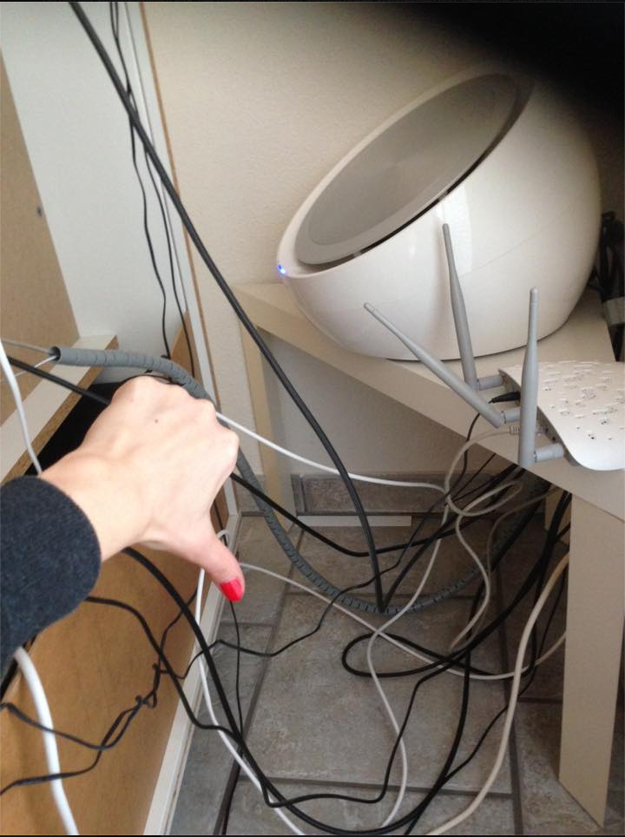
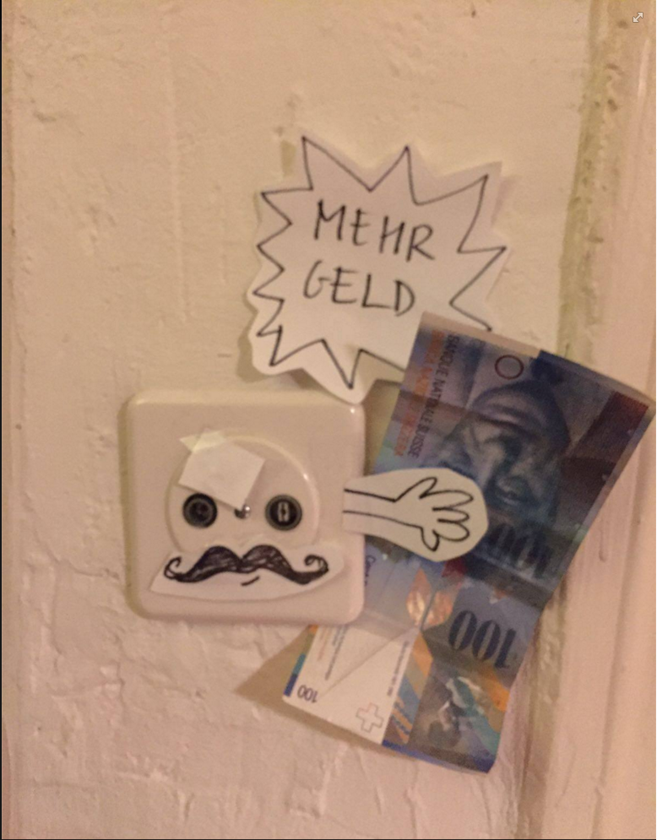
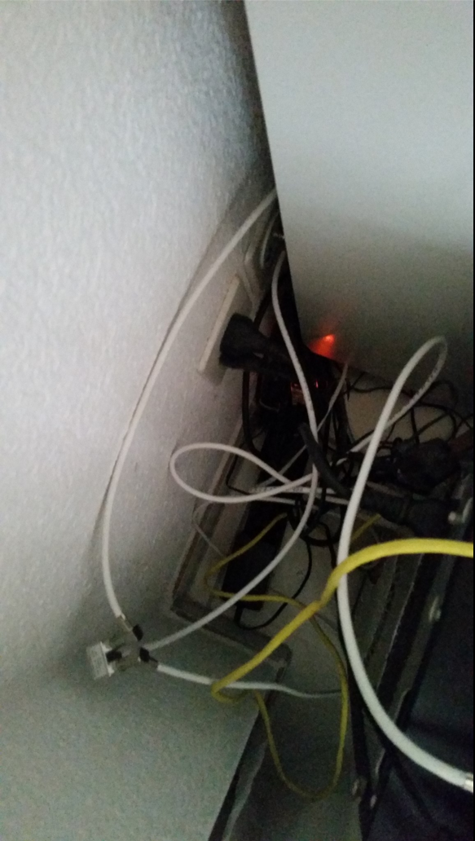
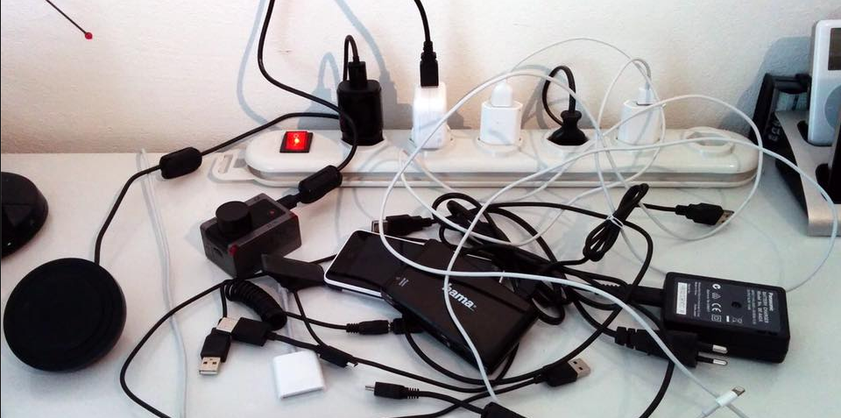
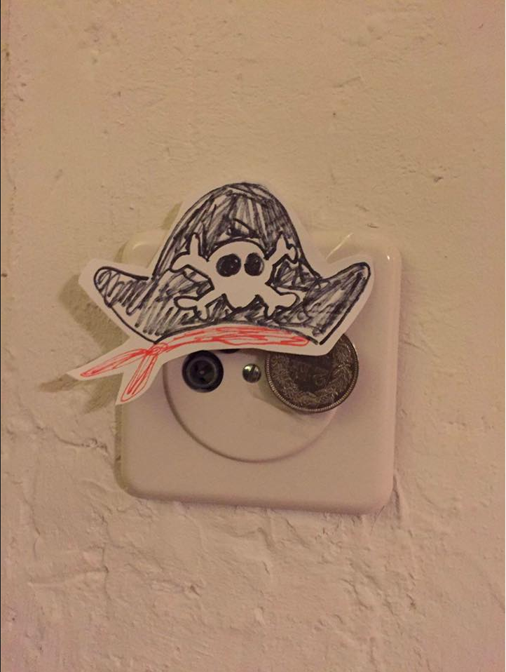
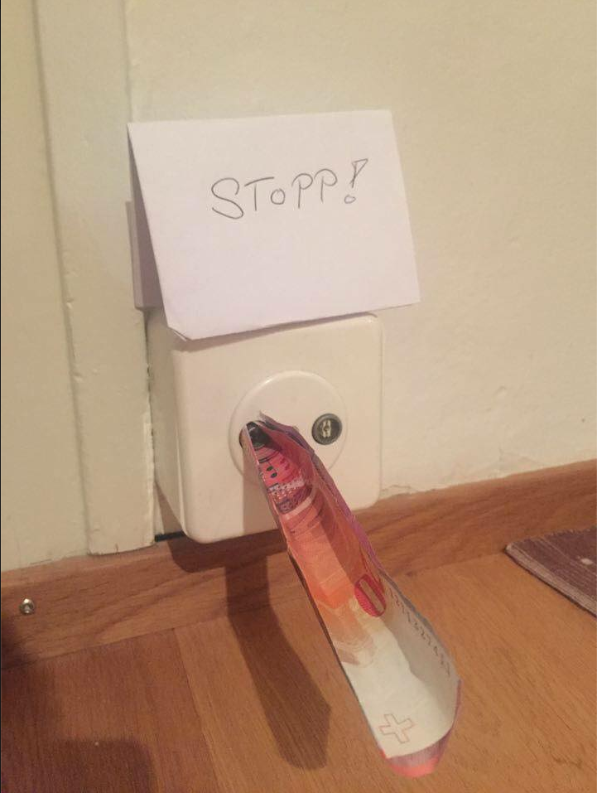
Engagement Phase 2/2: Eingereichte Bilder
Eingereichte Bilder bis 21.03.2016
Notes:
900 Lanidng Page visits → 10.4% of visits click on a Call to Action
** 2.3% of visits download a cancellation document

Slide 17
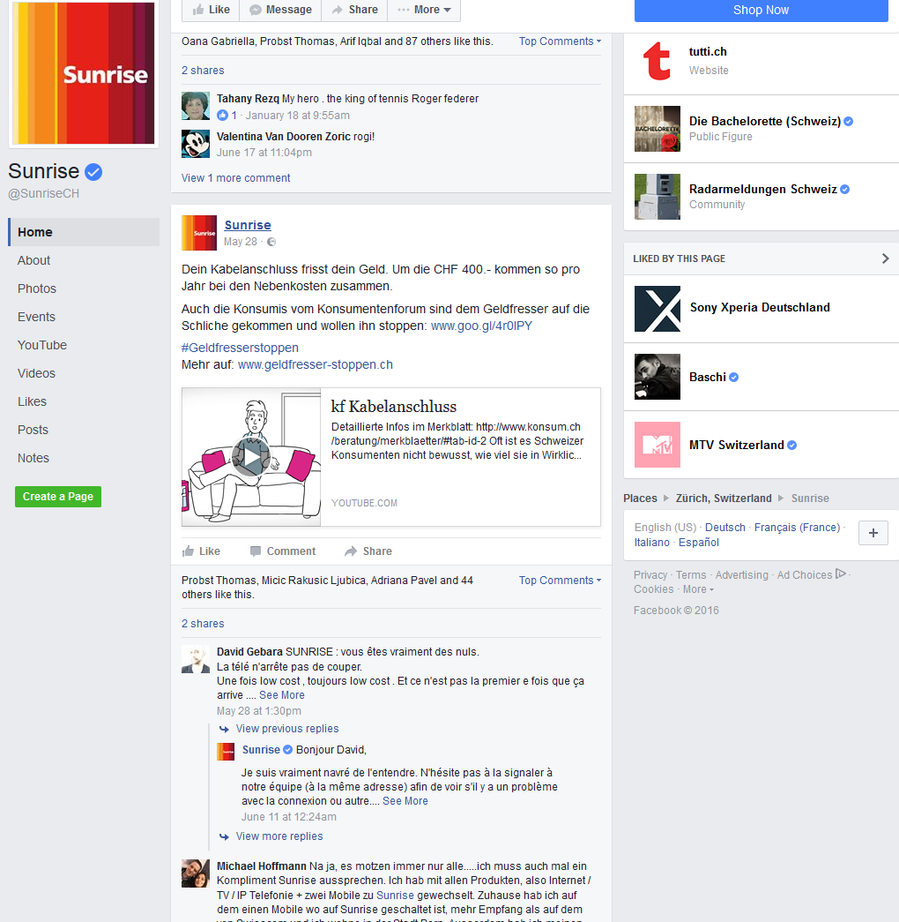
Konsumis Video vom Konsumentenforum

Slide 18

Kampagnenvideo

Slide 19
Newsletter
Die Thematik mit den versteckten Kabelgebühren wurde in verschiedenen Newslettern und in den Sprachen DE, FR, IT, ENG als Artikel an Bestandskunden von Sunrise kommuniziert. Erreicht werden sollten insbesondere Kunden, die noch kein Digital-TV nutzen.

Slide 20
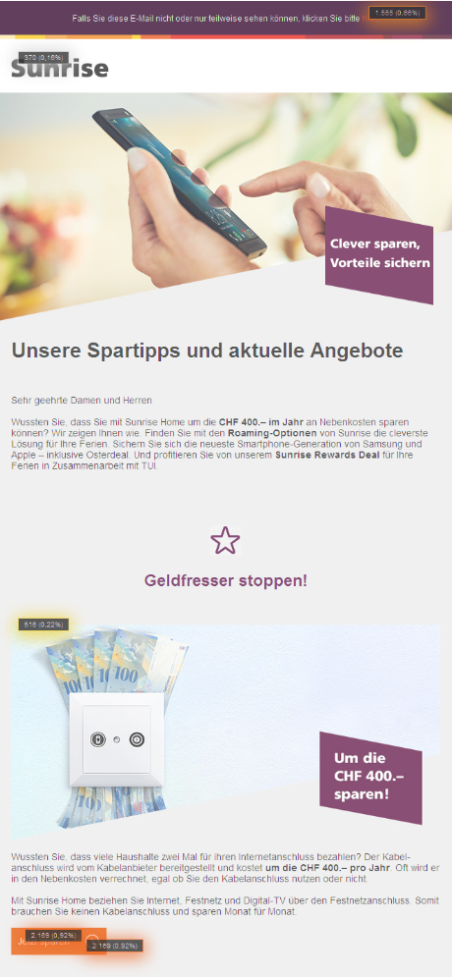
Newsletter
Ausschnitt des Sunrise «Sales»-Newsletters (März 2016), in dem monatlich neue Angebote vorgestellt werden.
Dargestellt ist eine Clickmap: Je «wärmer» bzw. «rötlicher» die Farbe von anklickbaren Elementen, desto höher ist die relative Klickrate. Der «Jetzt sparen» Button ist hier rötlich geprägt und zeigt, dass die Thematik der versteckten Kabelkosten und das Einsparungspotenzial auch das Interesse der Empfänger trifft.

Slide 21
Direct Mailing
An Betroffene versendete Mailings enthielten personalisierte Kündigungsformulare und trackbare vorfrankierte Kuverts ermöglichten eine bequeme und einfache Kündigung der unnötigen Kabelgebühren bei den Kabelanbietern und Vermietern.
Auf der Landingpage wurden die Kündigungsschreiben in den Sprachen DE, FR, IT, ENG angeboten.

Slide 22
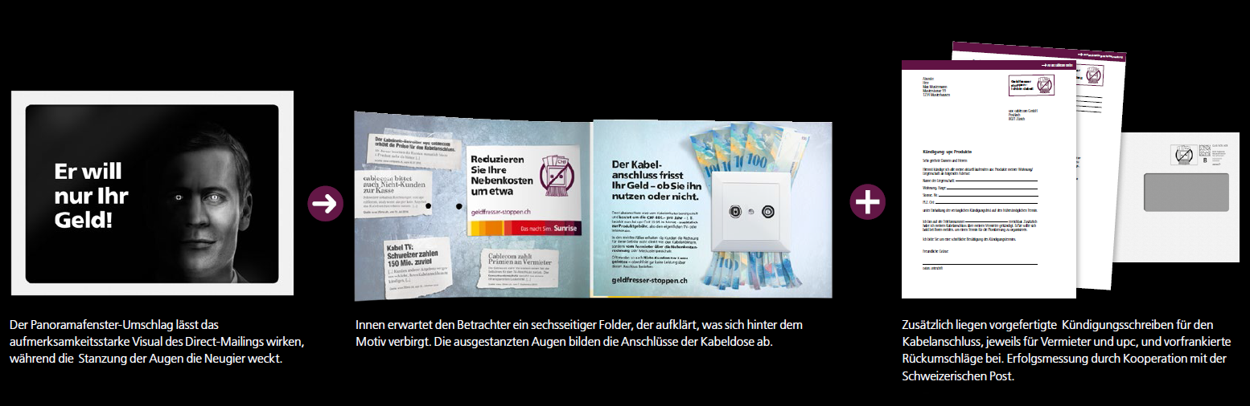
Direct Mailing
Der Panoramafenster-Umschlag lässt das
aufmerksamkeitsstarke Visual des Direct Mailings wirken,
während die Stanzung der Augen die Neugier weckt.
Im Innern wird der Empfänger über die Gebühren
aufgeklärt und es werden Lösungen aufgezeigt.
Zusätzlich liegen PERSONALISIERTE KÜNDIGUNGSSCHREIBEN
für den Kabelanschluss – je adressiert an
Vermieter und UPC – und vorfrankierte Geschäftsantwortkuverts
bei, womit die Response-
Rate gemessen werden
konnte. Erfolgsmessung durch Kooperation mit der Schweizerischen
Post.

Slide 23


Informationsfolder (Direct Mailing)
Aussenseite
Innenseite

Slide 24
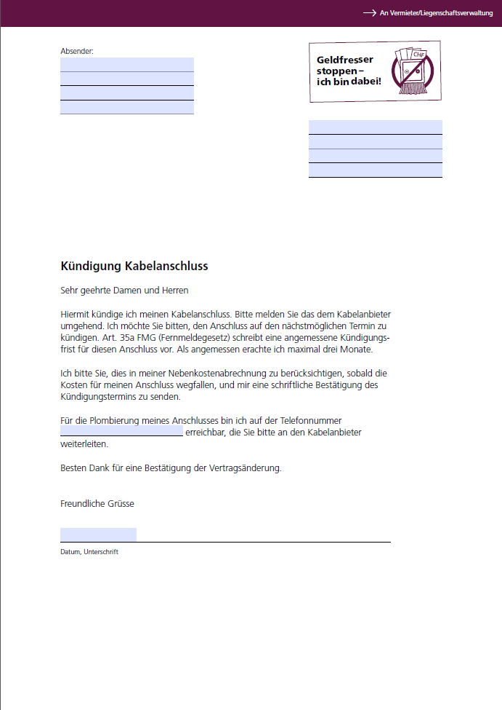
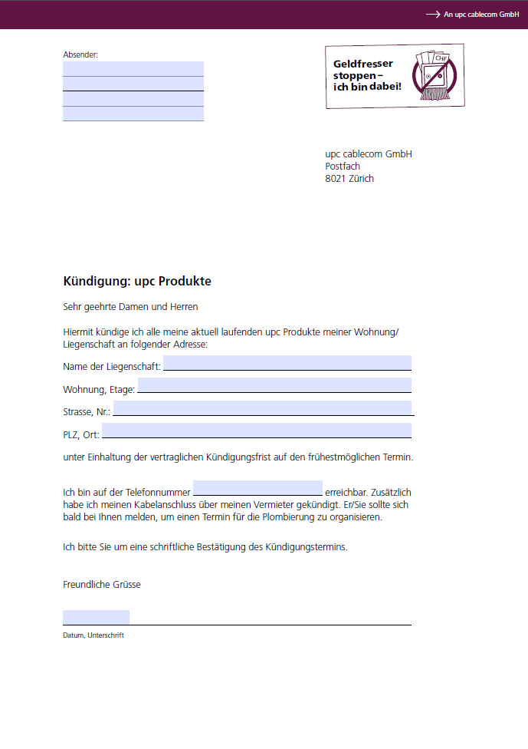
Kündigung der Kabeldienste
Kündigen Sie Ihre Abos direkt beim Kabelanbieter.
Kündigen Sie den Kabelanschluss bei Ihrem Vermieter.

Slide 25
Downloadbereich für Kündigungsschreiben

Slide 26
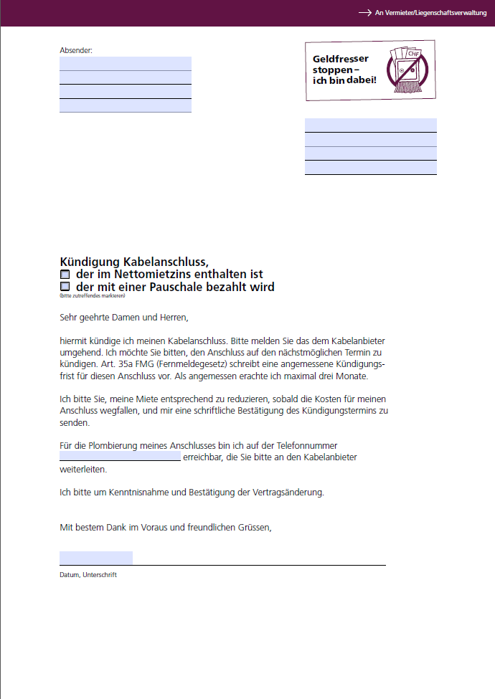
Kündigungsschreiben bei Kabelanschluss ohne Abo
Wenn Ihr Kabelanschluss über die Nebenkosten oder Mietkostenpauschale verrechnet wird, kündigen Sie den Kabelanschluss direkt bei Ihrem Vermieter.

Slide 27
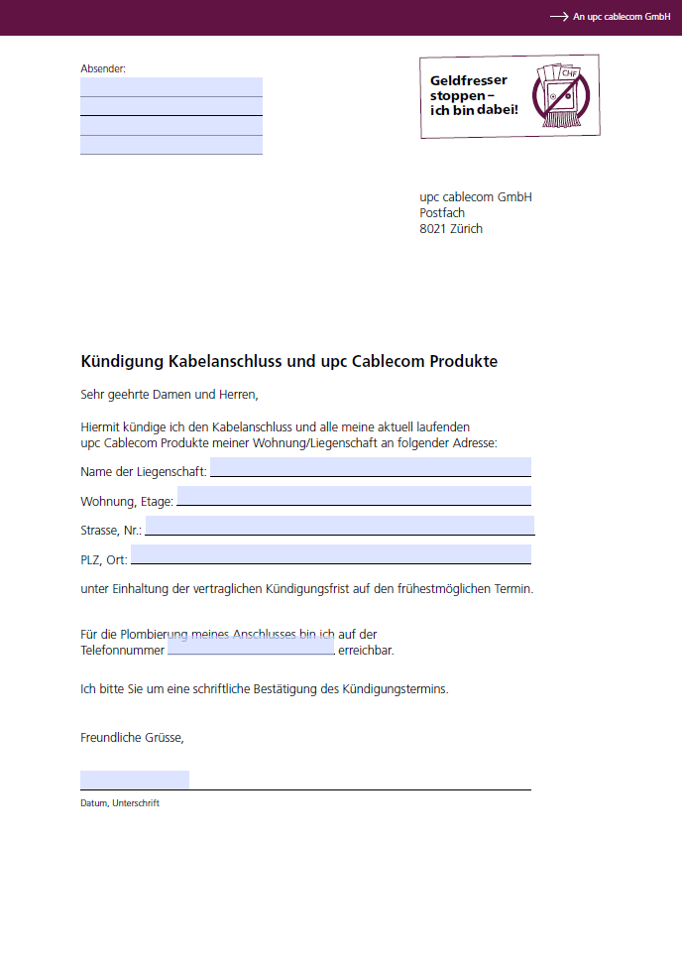
Kündigungsschreiben für Mieter mit direkter Rechnung vom Kabelanbieter
Sie sind Mieter, erhalten aber eine direkte Rechnung vom Kabelanbieter?

Slide 28

Kündigungsschreiben für Eigentümer
Hier finden Sie das Kündigungsschreiben für Ihren Kabelanbieter (z. B. upc Cablecom) für den Kabelanschluss und allfälligen Internet-/TV-Abos

Slide 29
Rechnungen / Bill Message
Sunrise hat die Möglichkeit eine kleine Information auf der ersten Seite der Rechnung anzubringen, die sogenannte «Bill Message».

Slide 30
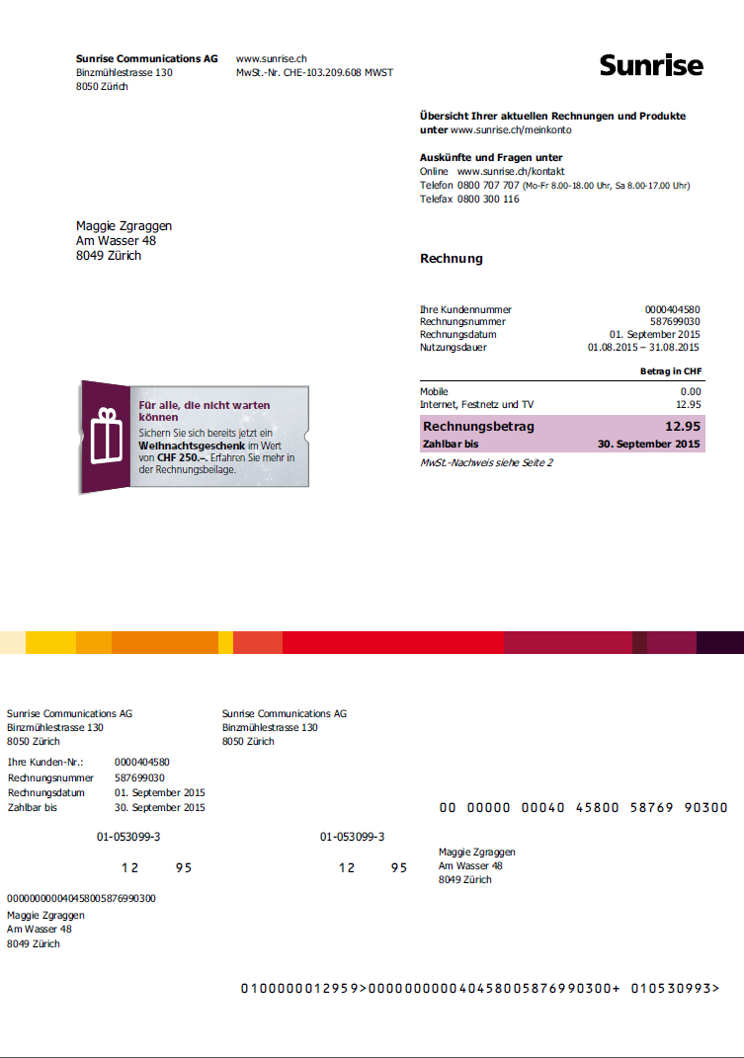

Bill Message auf der Rechnung

Slide 31
Poster
Platzierung von Poster an hochfrequentierten Plätzen, z. B. Hauptbahnhof Zürich

Slide 32

Poster

Slide 33
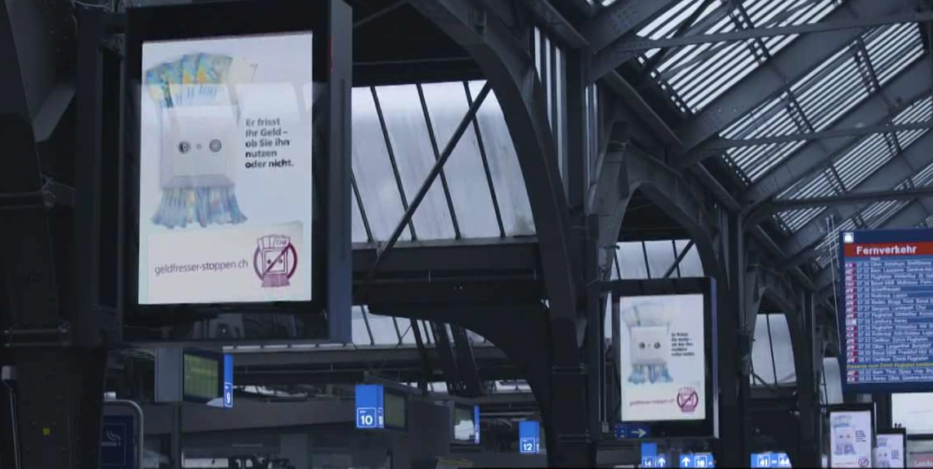
Zürich

Slide 34
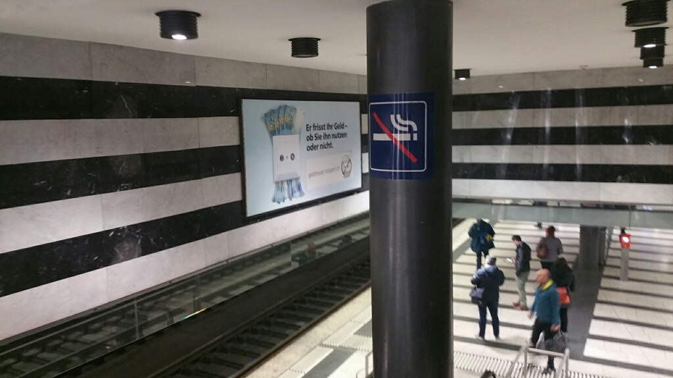
Zürich

Slide 35
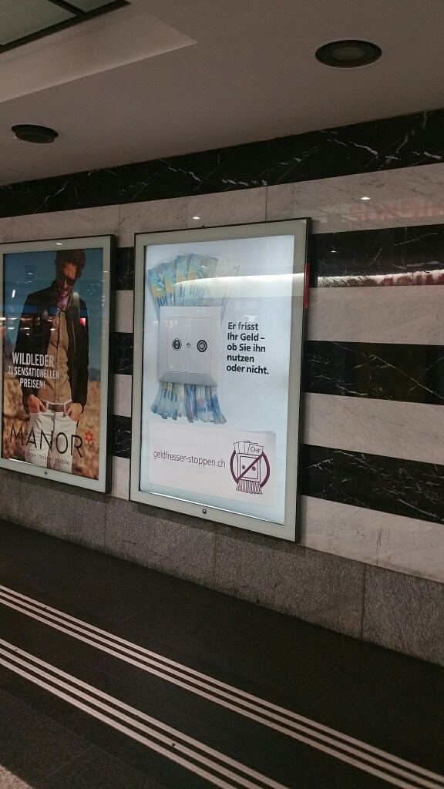
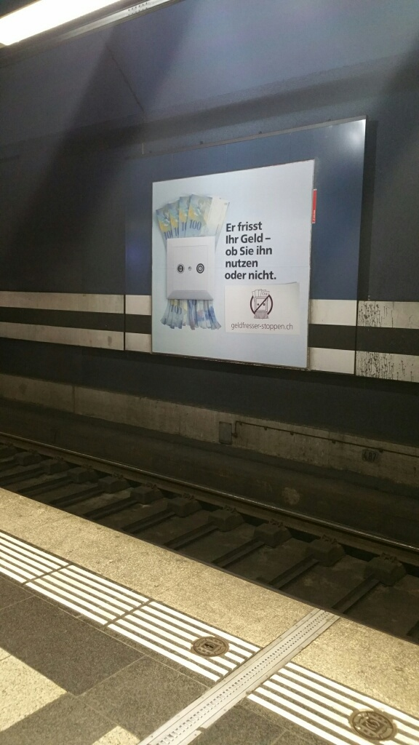
Zürich

Slide 36
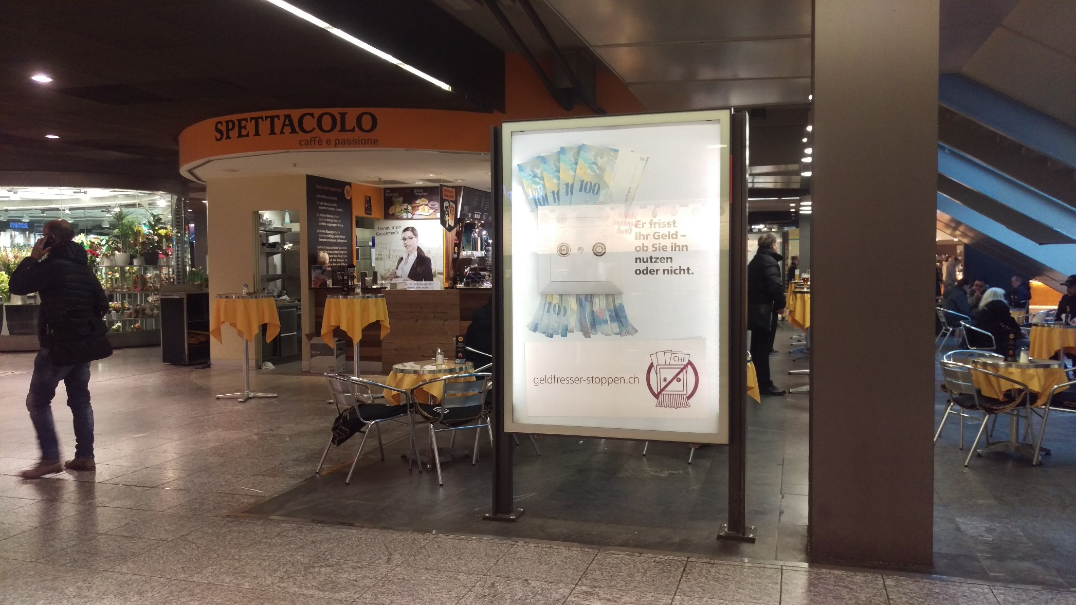
Bern

Slide 37
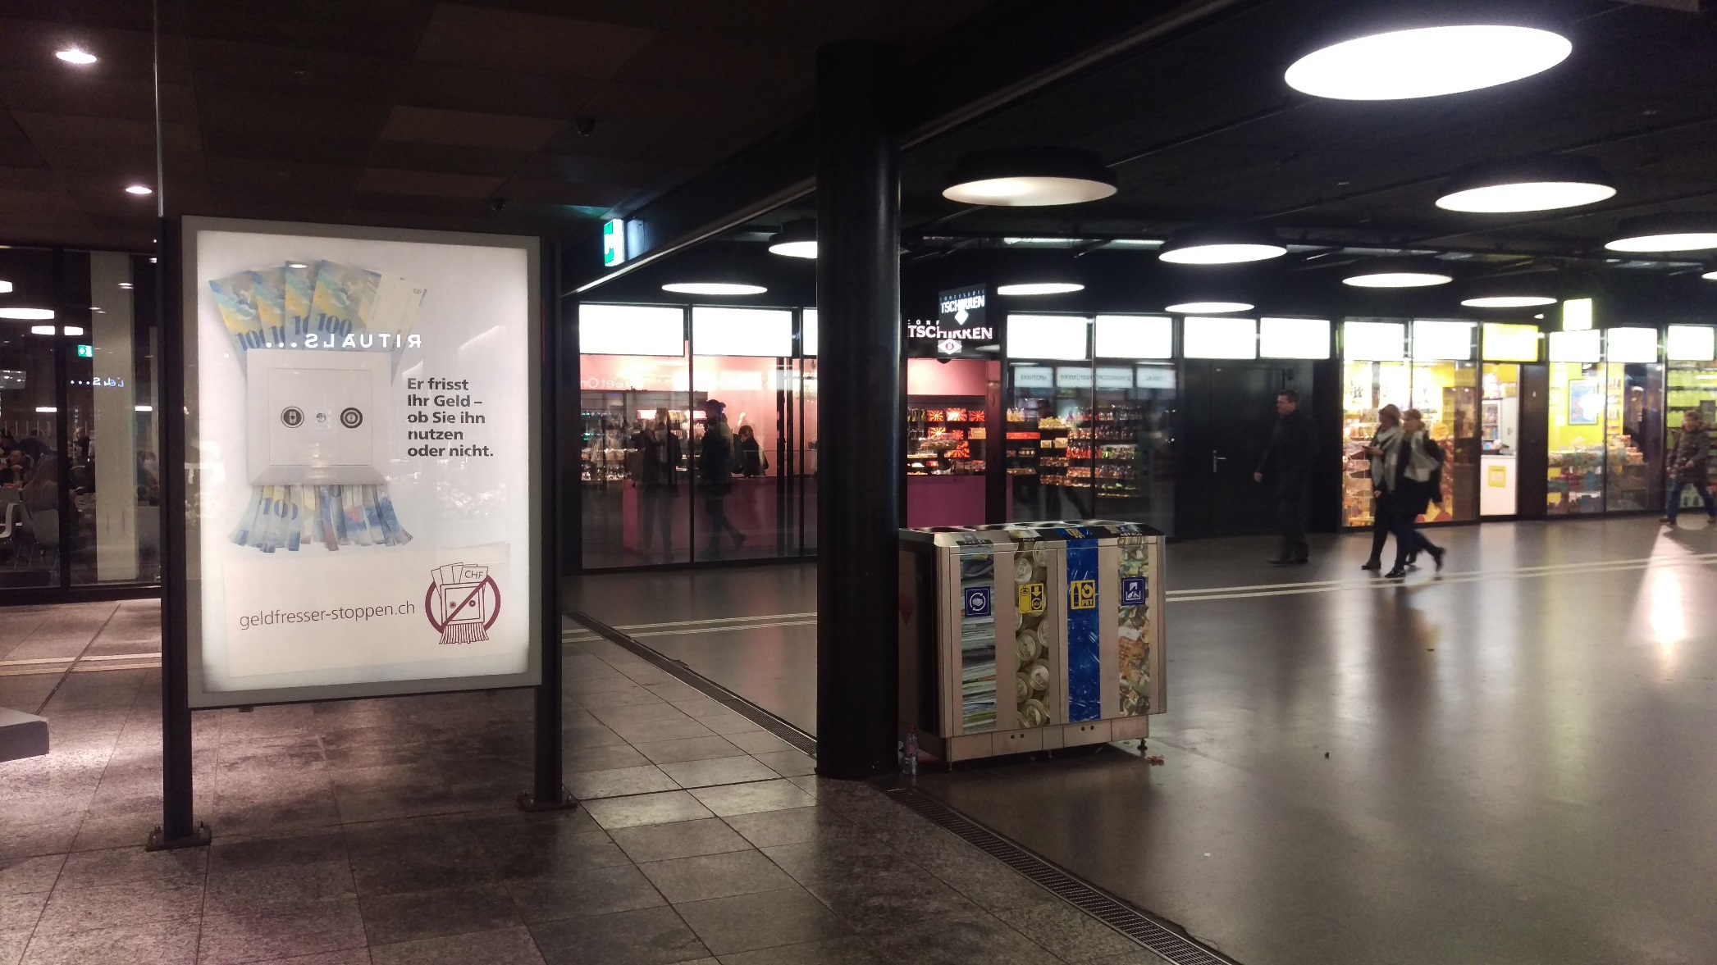
Bern

Slide 38
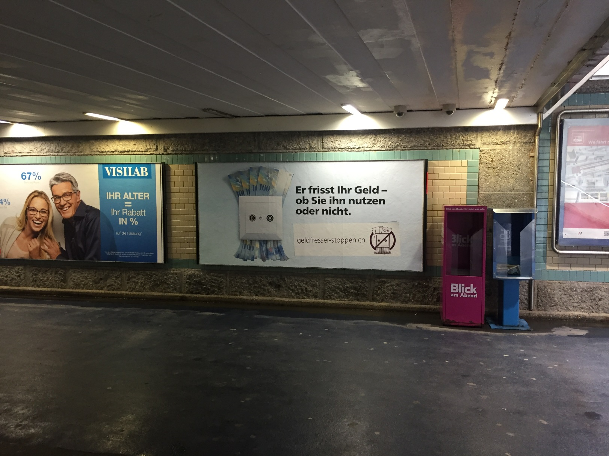
St. Gallen

Slide 39
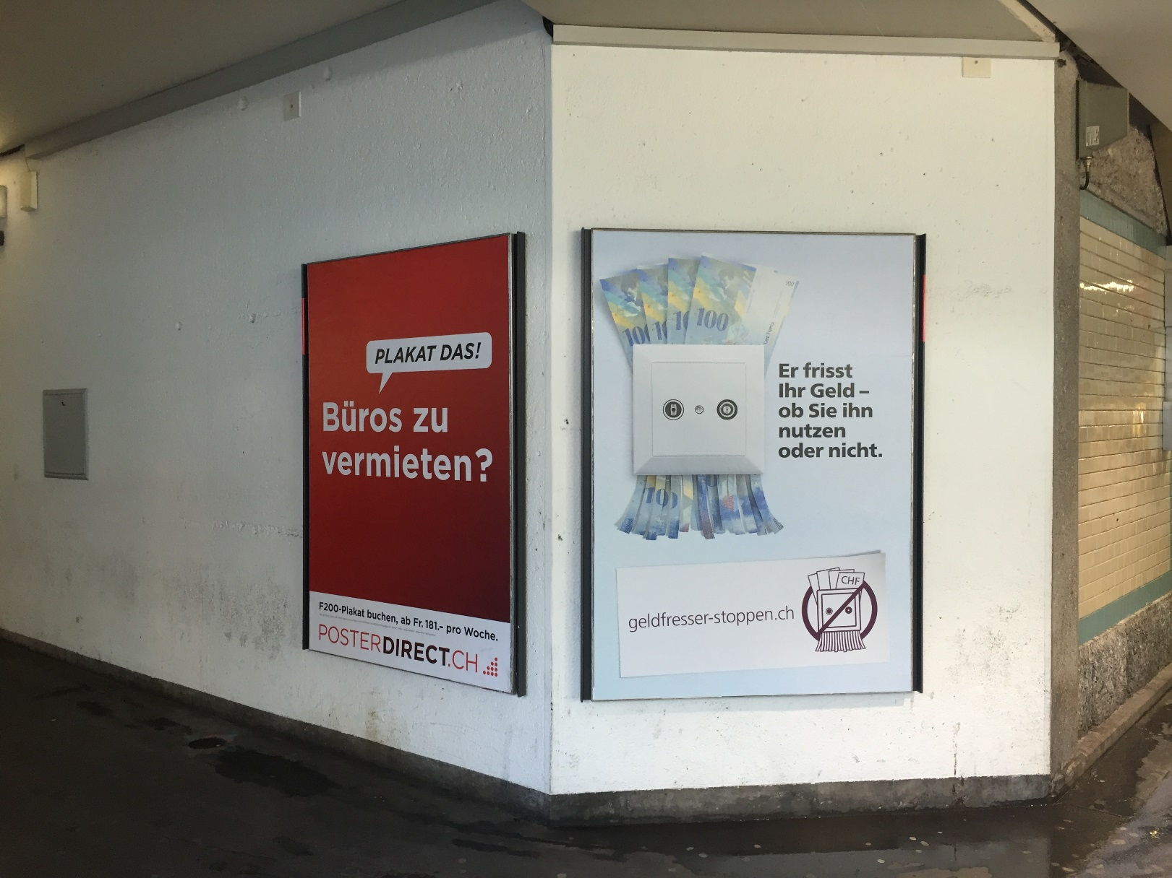
St. Gallen

Slide 40
Poster Bikes
Als Guerilla-Massnahme

Slide 41
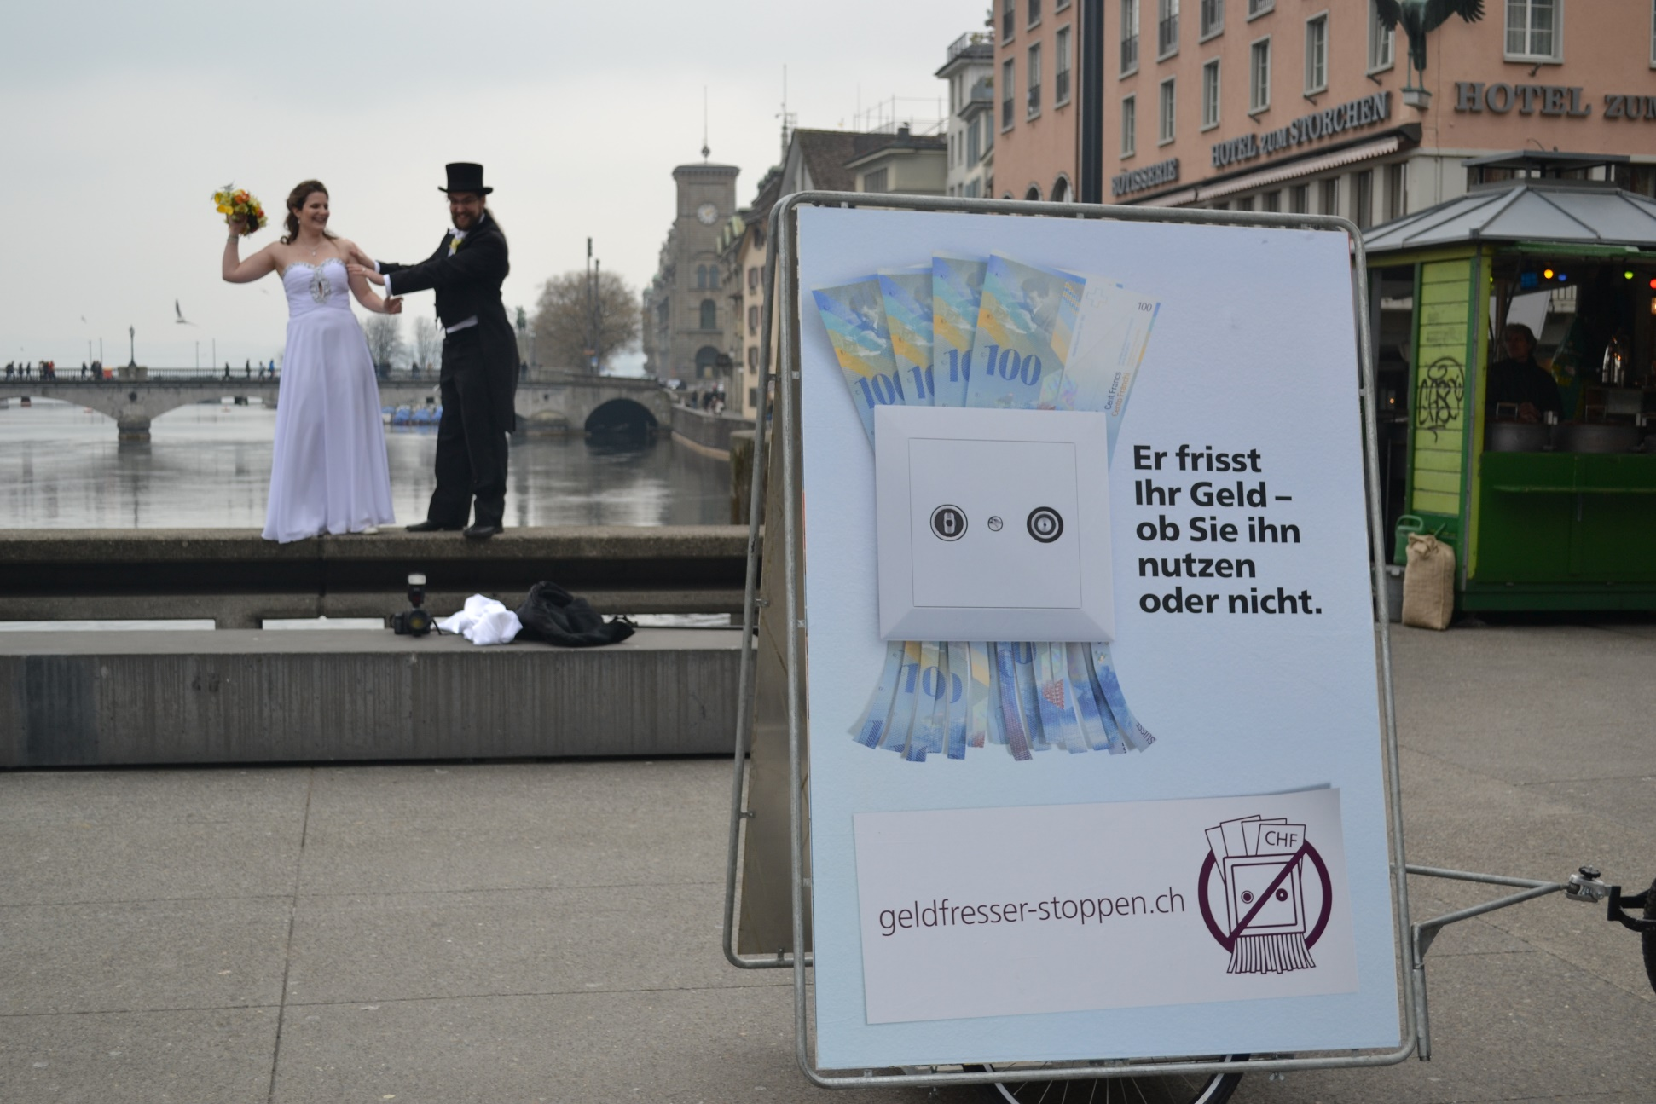
Poster Bikes in Bern & Zürich

Slide 42
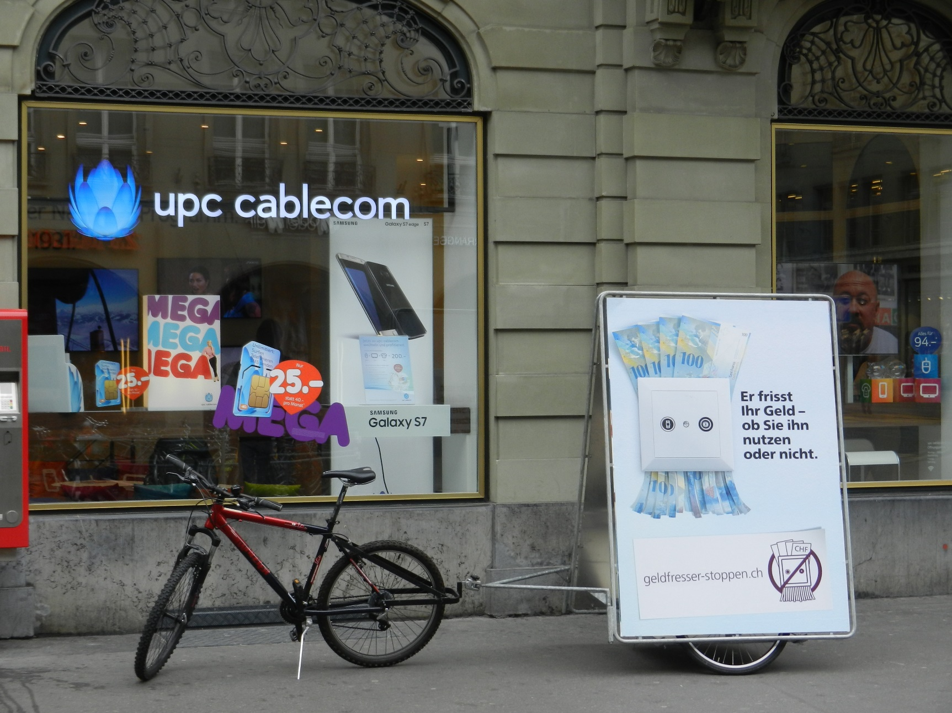
Poster Bikes in Bern & Zürich

Slide 43
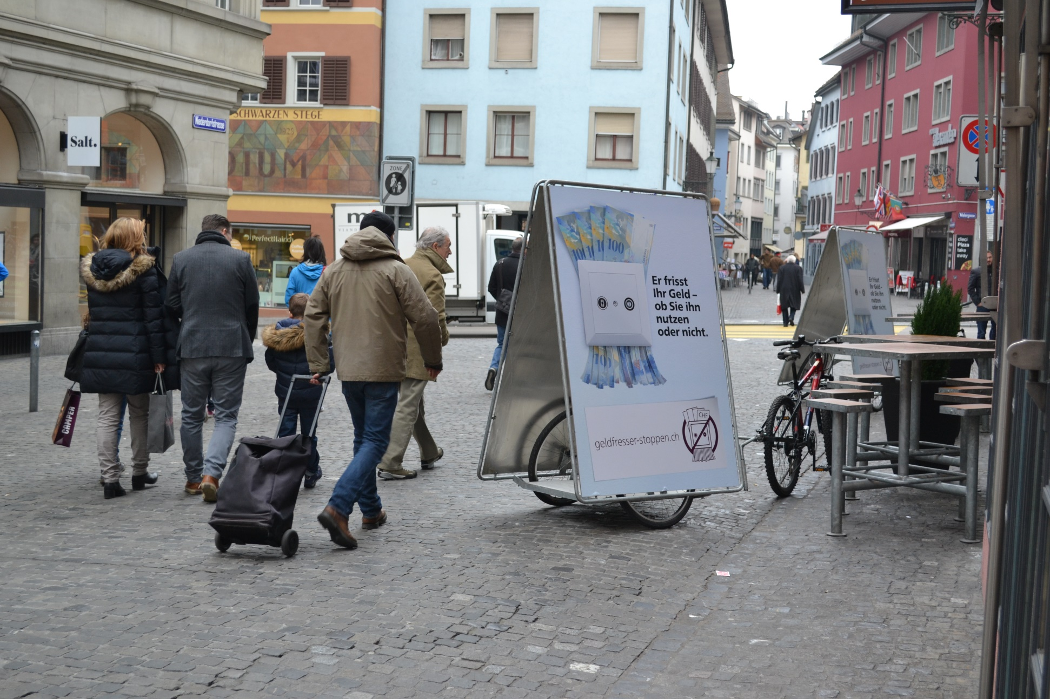
Poster Bikes in Bern & Zürich

Slide 44
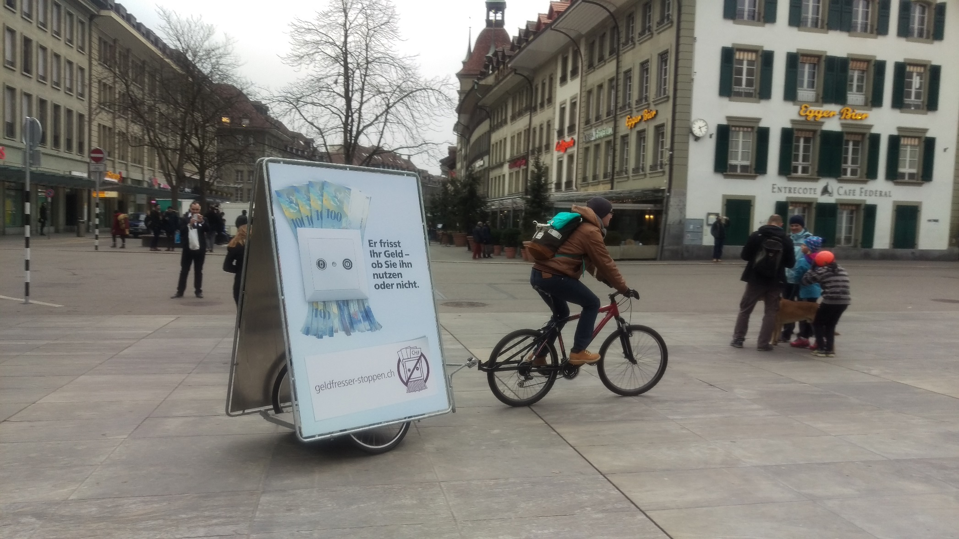
Poster Bikes in Bern & Zürich

Slide 45
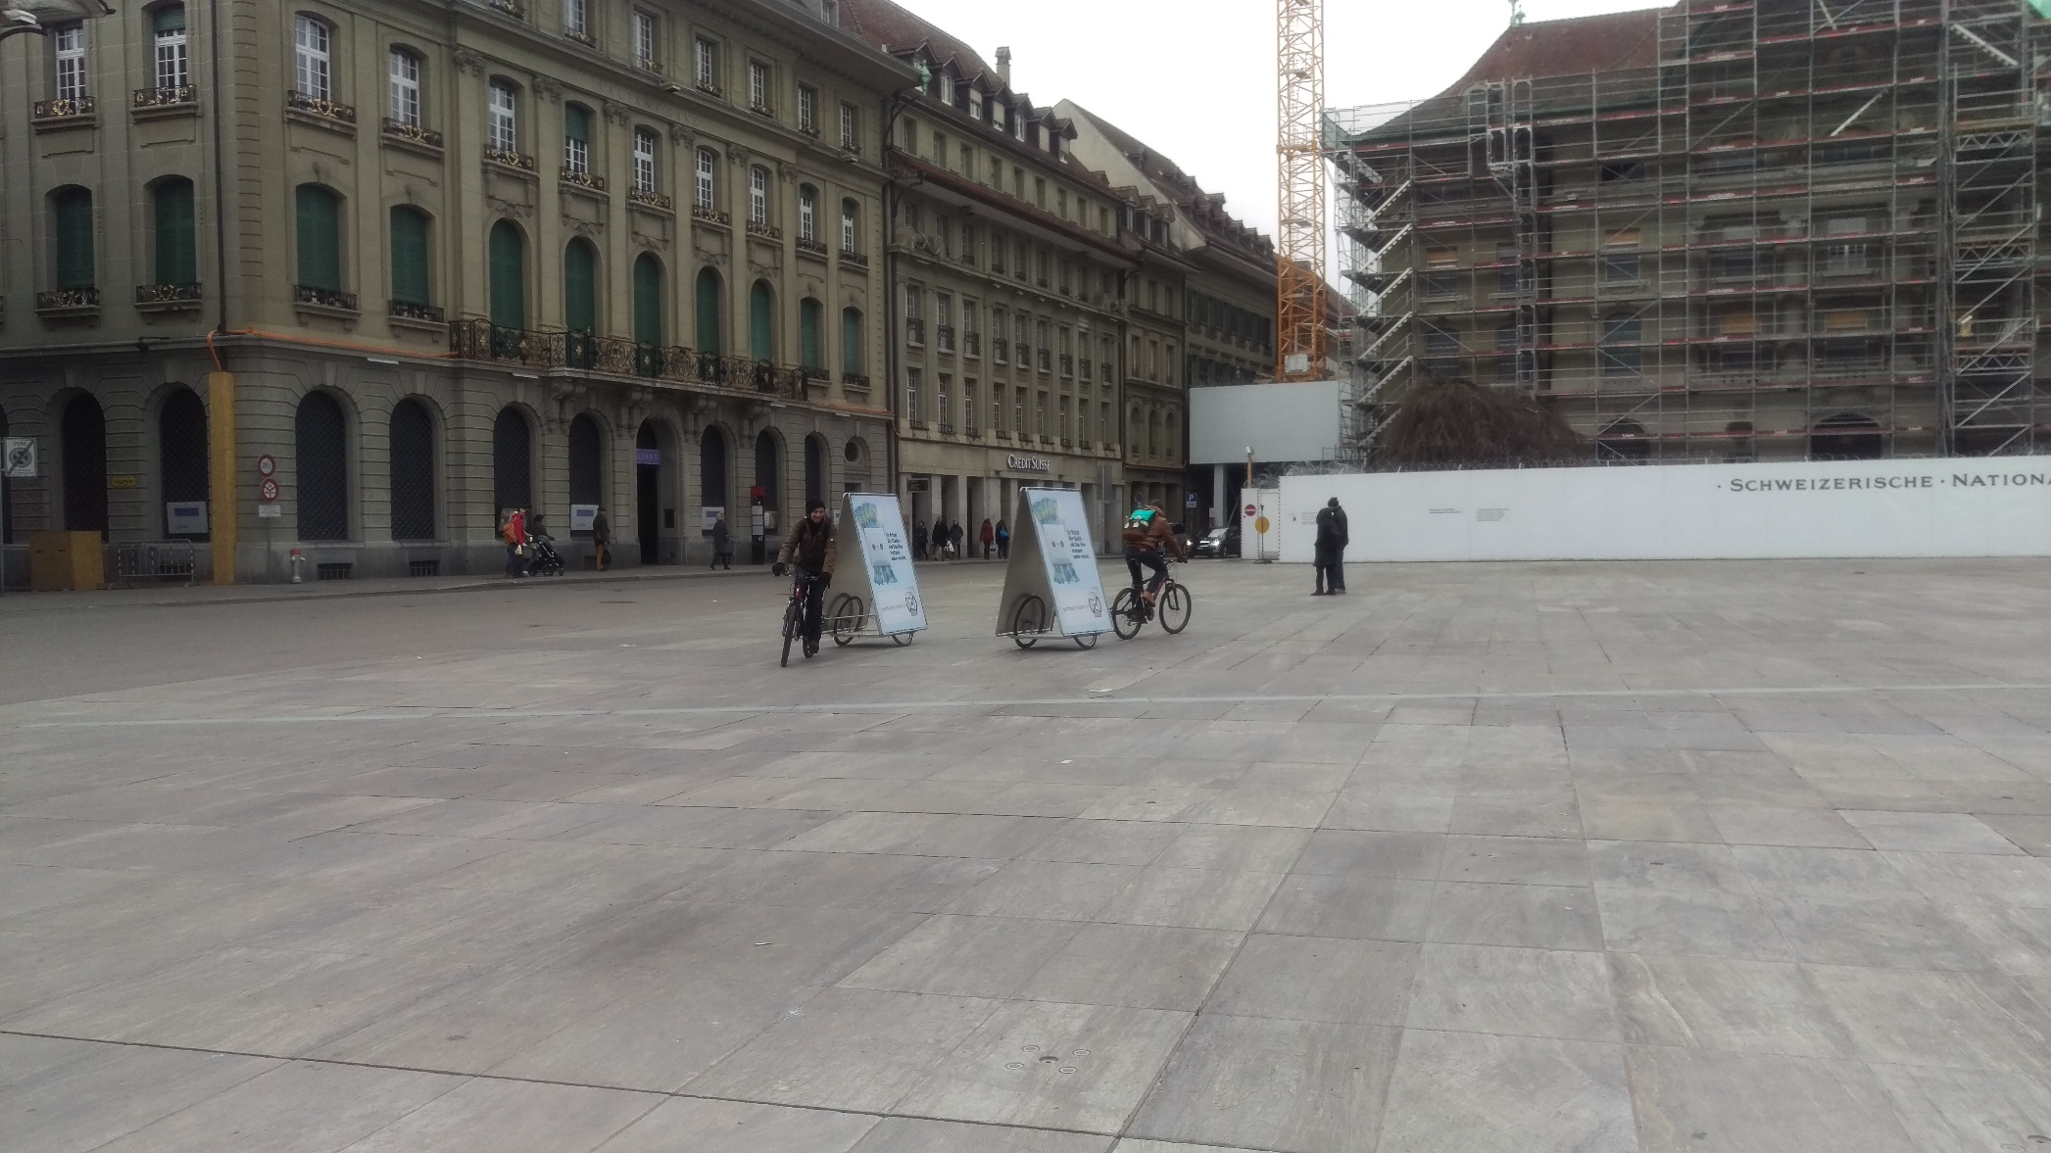
Poster Bikes in Bern & Zürich

Slide 46
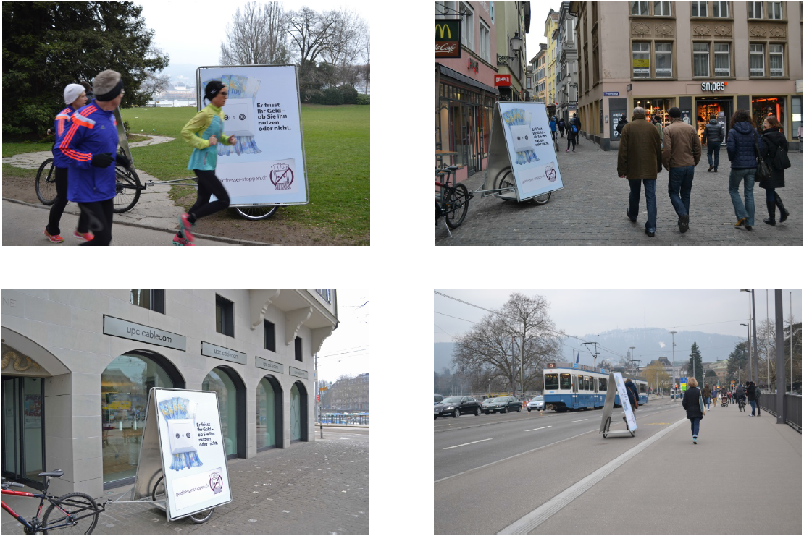
Poster Bikes in Bern & Zürich

Slide 47
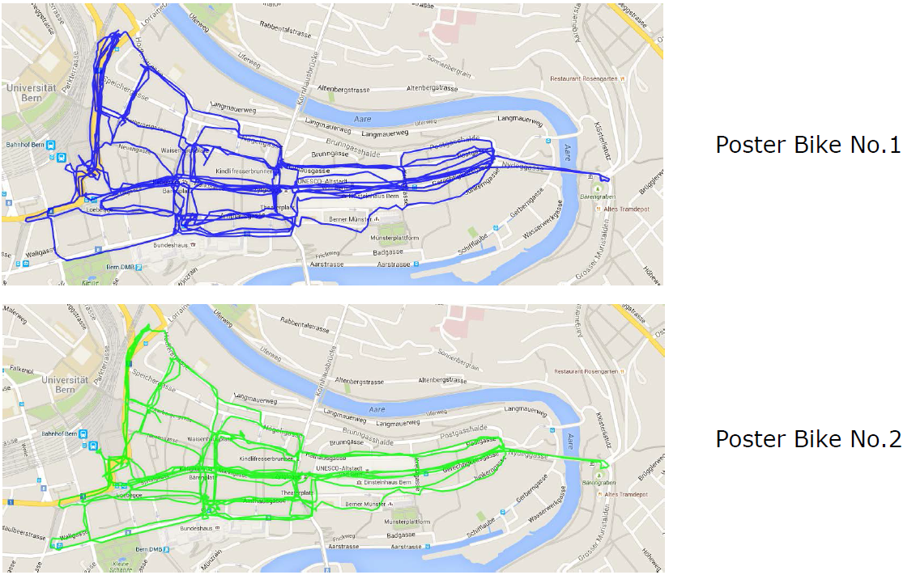
GPS Tracking in Bern

Slide 48
Aufkleber
Als Guerilla-Massnahme in Verbindung mit Poster Bikes

Slide 49

Couvert Aufkleber

Slide 50
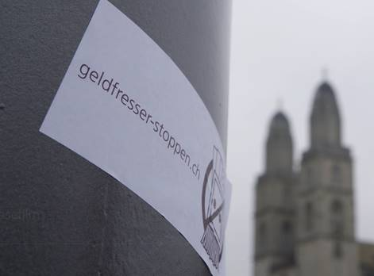
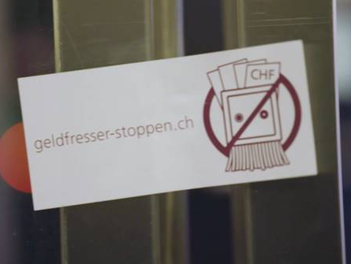
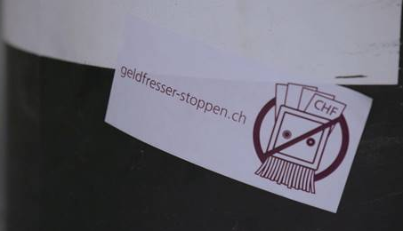
Aufkleber

